Slide 1
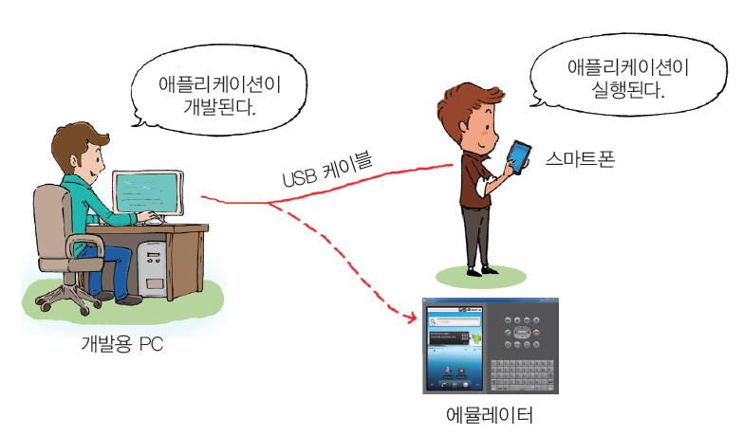
안드로이드 에뮬레이터

Slide 2
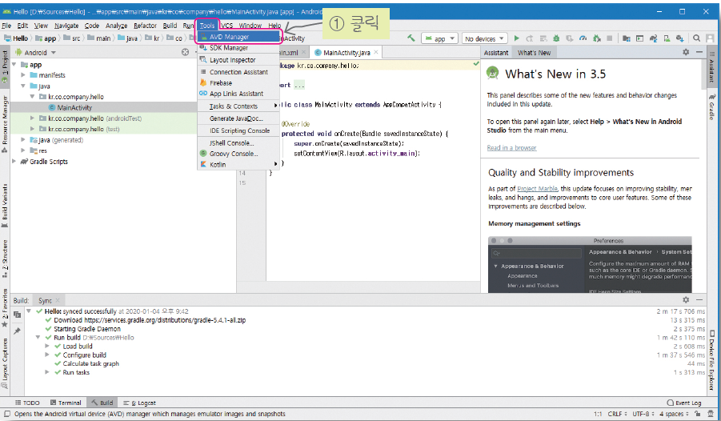
에뮬레이터 생성
(5) 오른쪽 위 [Assistant] 클릭
메뉴의 [Tools]-[AVD Manager] 선택

Slide 3
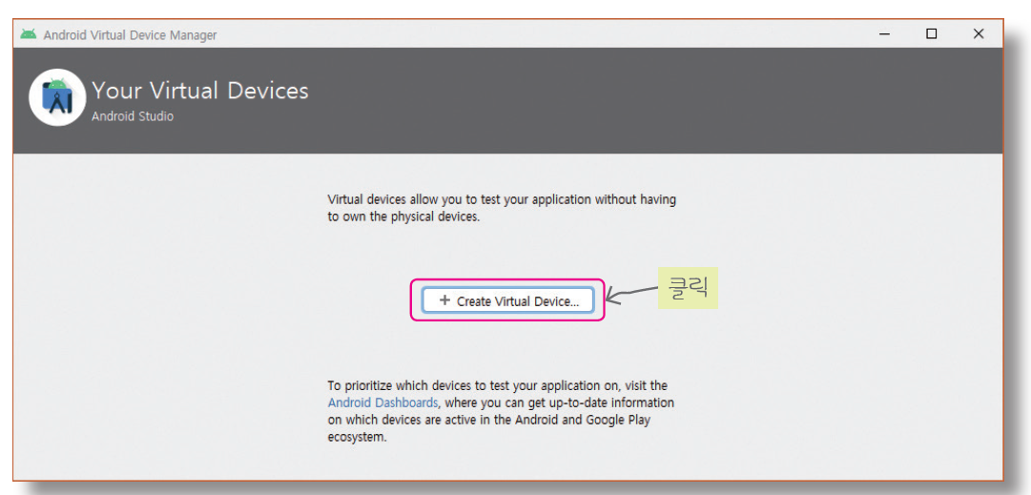
(6) [Android Virtual Device Manager] 실행
현재는 AVD가 하나도 없는 상태
<Create Virtual Device> 클릭

Slide 4
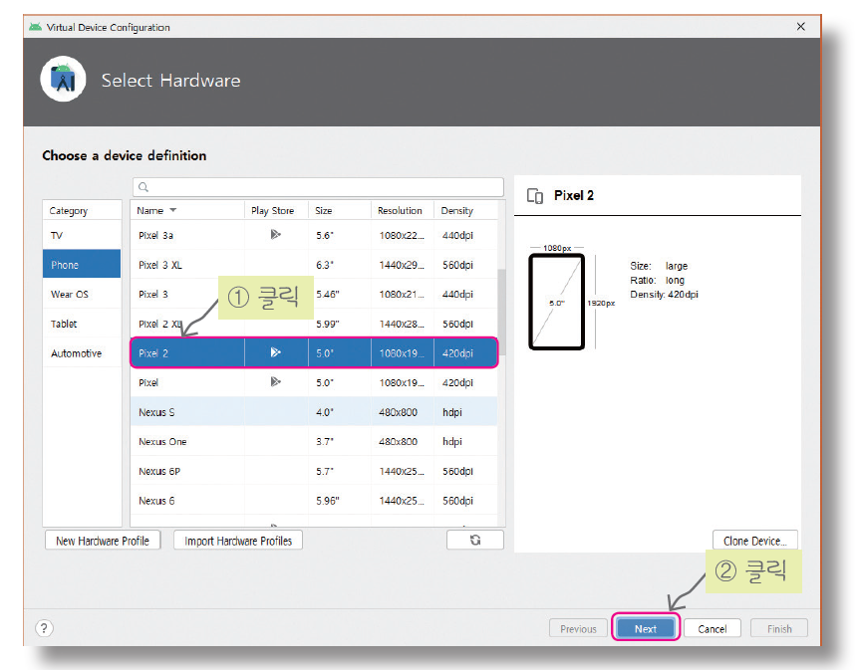
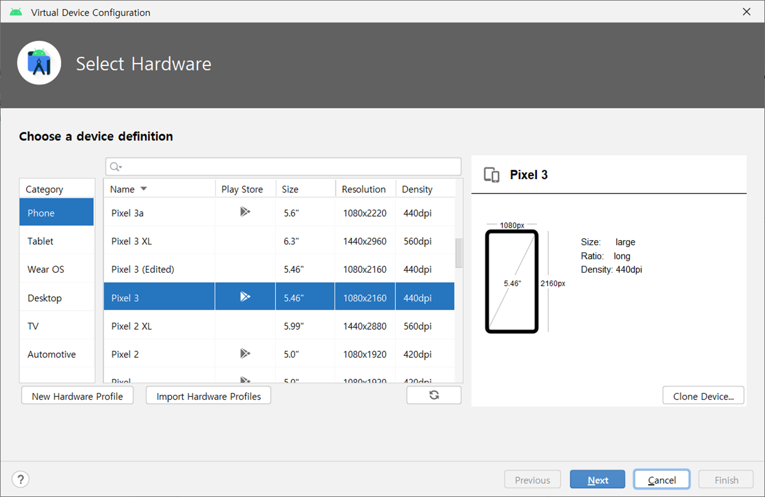
안드로이드 에뮬레이터 확인
(7) [Select Hardware] 창에서 왼쪽의 [Phone]이 선택된 상태
구글의 레퍼런스폰인 ‘Pixel2’ 선택 - <Next> 클릭

Slide 5
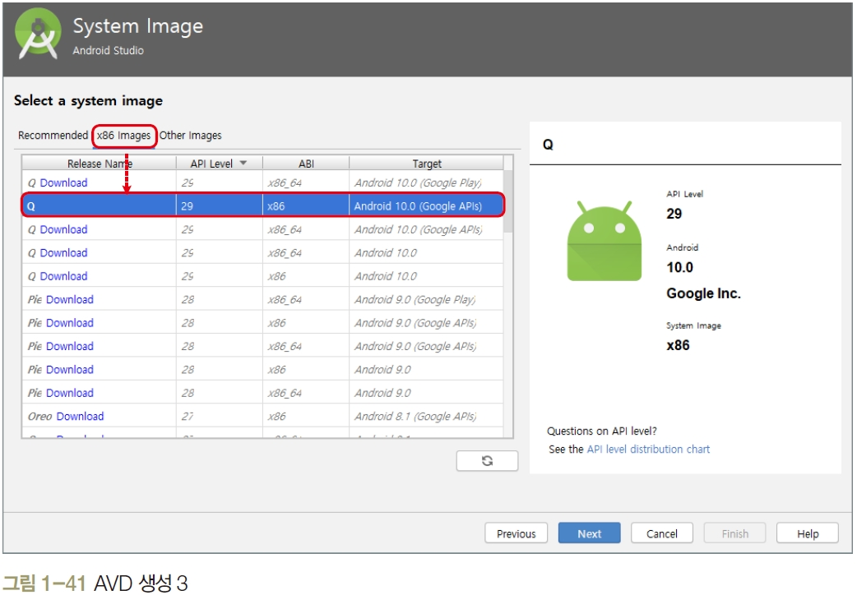
(8) [x86 Images] 탭 :‘Q[API 29, x86, Android10.0(Google APIs)]’ 선택 - <Next> 클릭

Slide 6
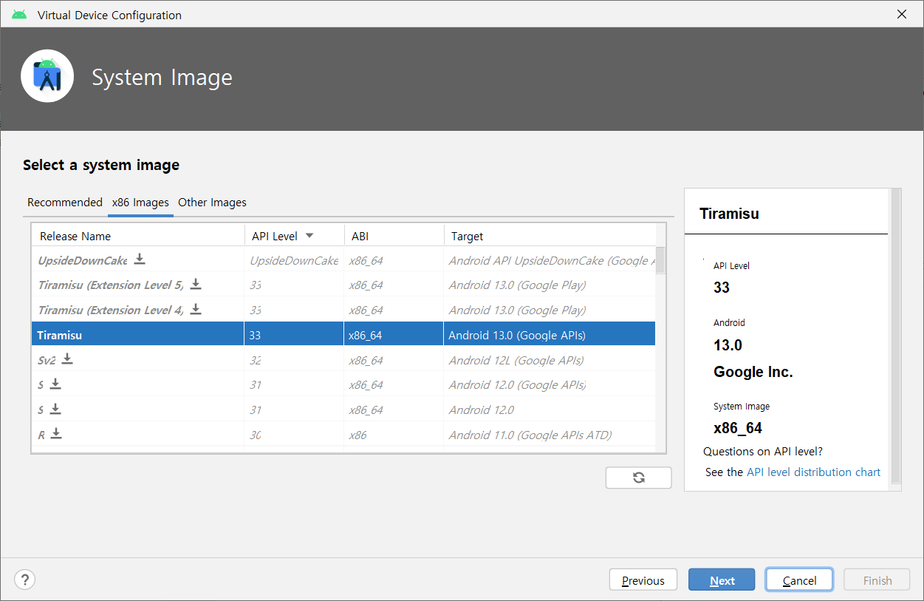

Slide 7
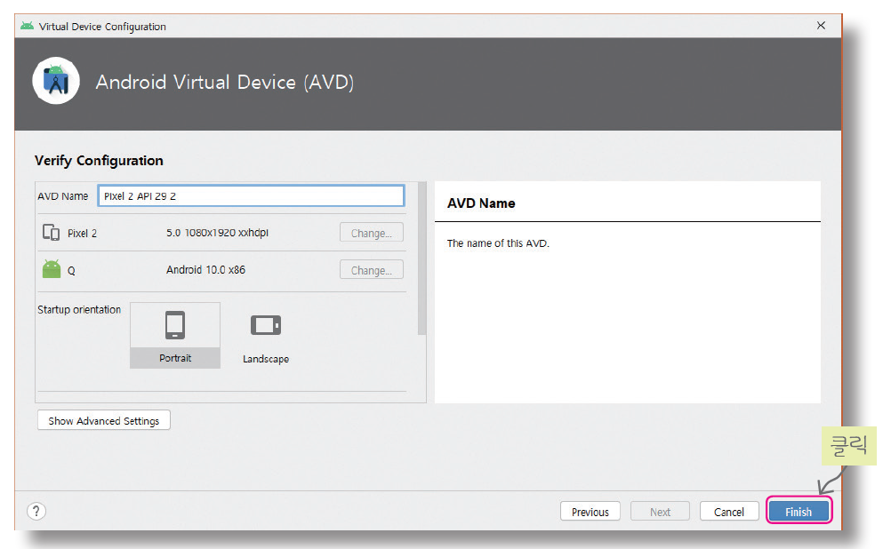
(9) AVD Name : ‘Q(Pixel2)’(임의 설정) - <Finish> 클릭

Slide 8
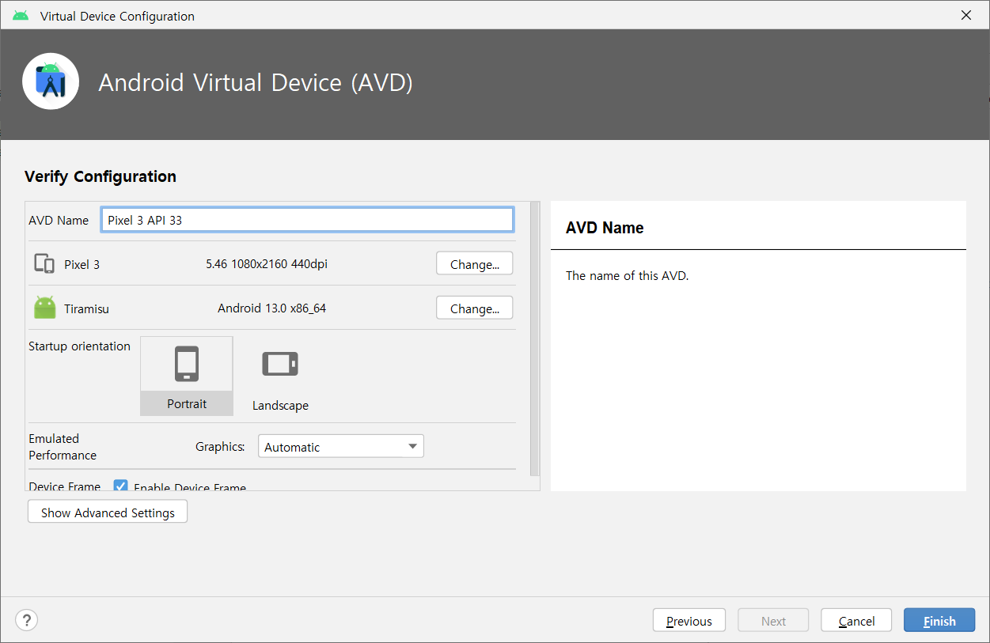

Slide 9
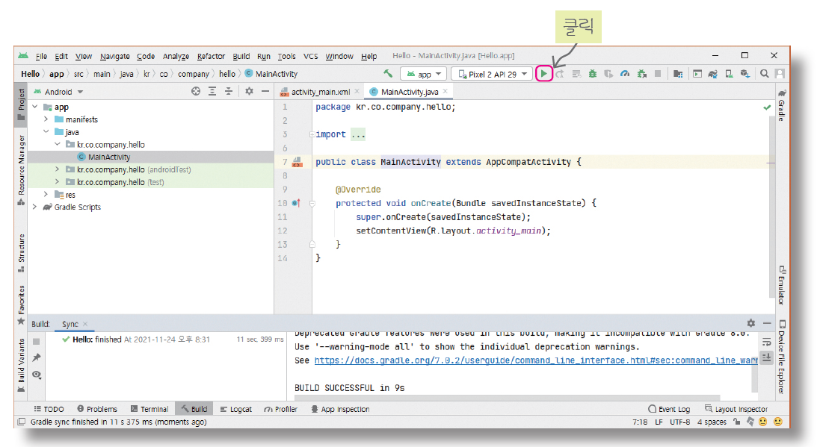
앱 실행
에뮬레이터 선택

Slide 10
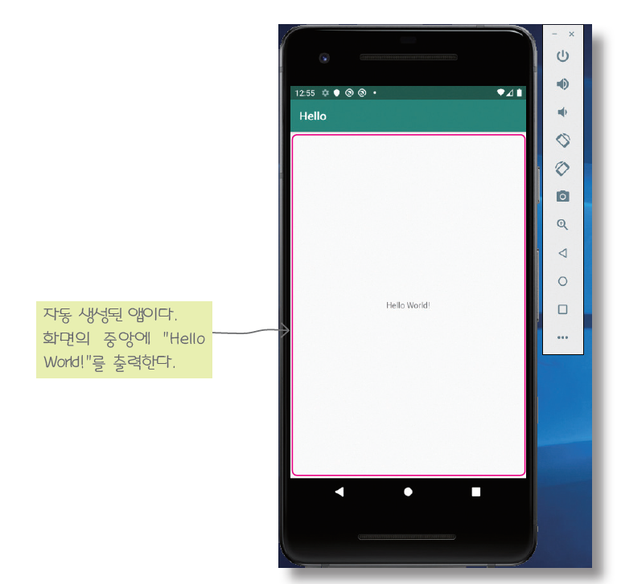
실행 화면

Slide 11
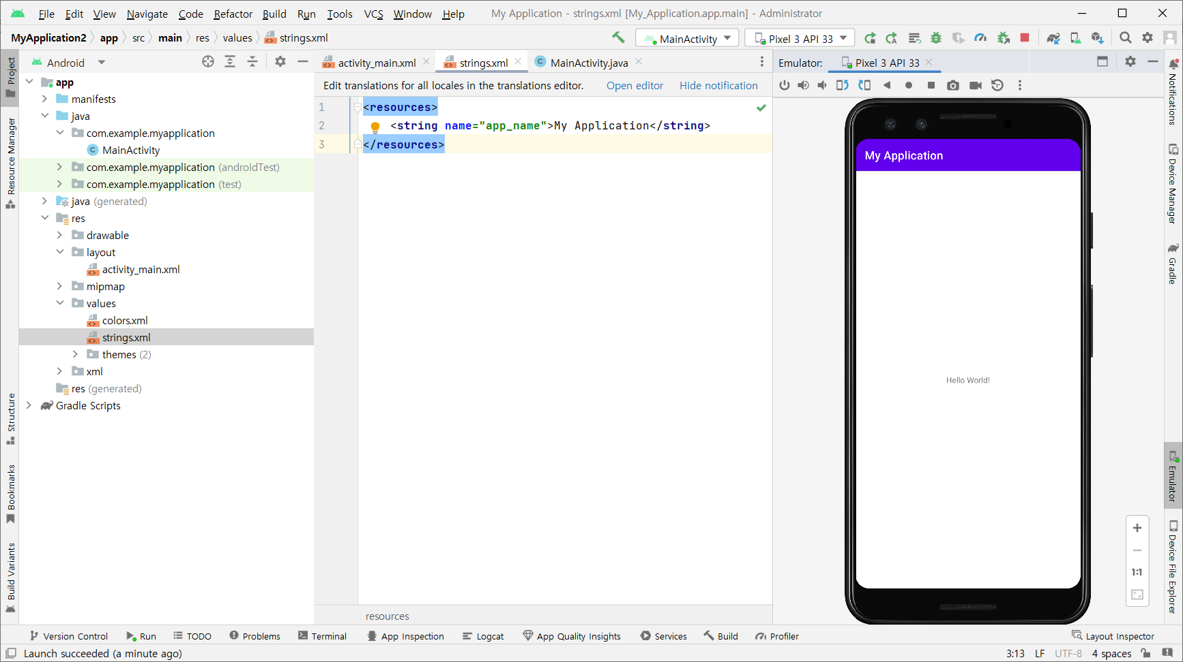

Slide 12
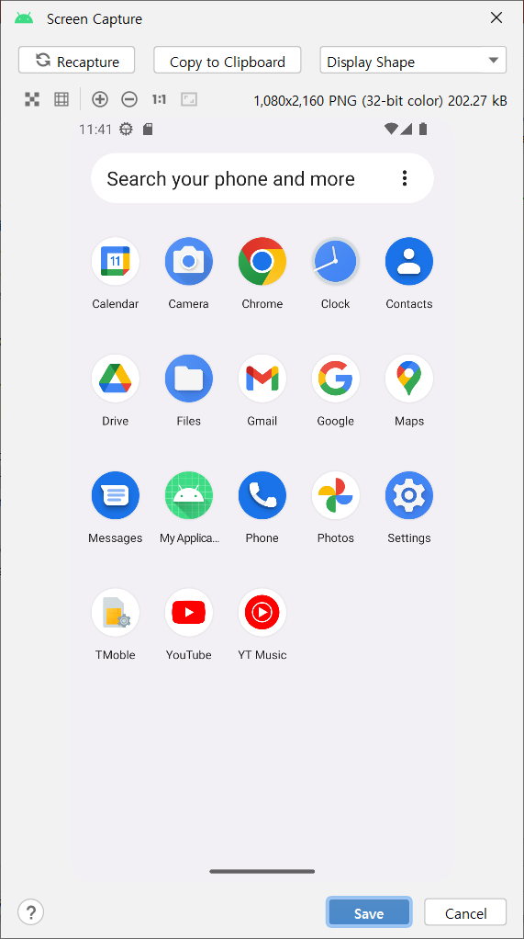
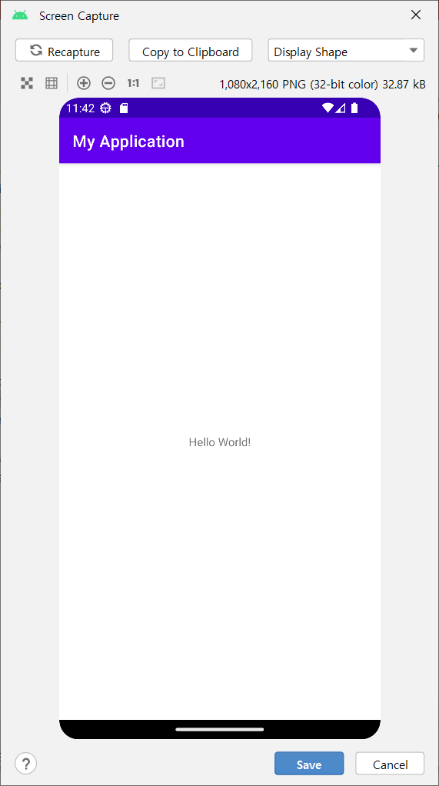

Slide 13
안드로이드 폰을 연결한 개발 환경 구축
USB 드라이버 설치
장치에서 USB 디버깅 켜기
애플리케이션 실행
USB 드라이버 설치
개발용 PC와 안드로이드 탑재 장치는 USB 케이블로 연결된다. 따라서 USB 드라이버를 설치해야 만이 실제 장치를 안드로이드 스튜디오가 인식할 수 있다.
삼성의 갤럭시 시리즈를 사용하는 경우 삼성 모바일 닷컴으로 가서 통합 USB 드라이버를 다운로드하여서 설치한다.
ADB 드라이버 찾기는 https://adbdriver.com/downloads/로 가서 자동설치기를 이용하면 간편하게 자동 설치

Slide 14
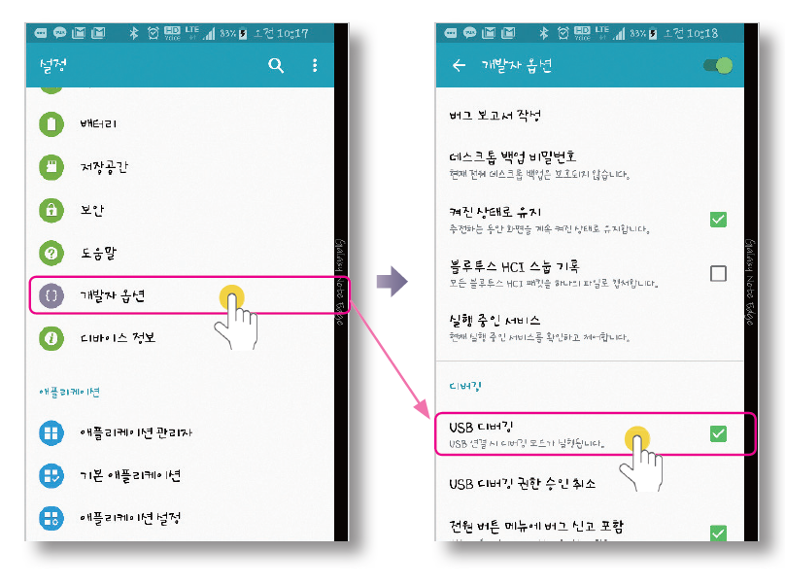
실제 장치에서 개발자 옵션에서 “USB 디버깅”을 허용하도록 항목을 “on”으로 켠다
만약 이것이 안나타나면 설정에서 [휴대전화 정보] -> [소프트웨어정보]를 선택하여 [빌드번호를 10번 정도빠르게 터치한 후 개발자 모드로 변환되었다는 메시지가 등장하면 [USB디버깅] 항목이 나타난다. [USB 디버깅] 항목을 체크한다
https://adbdriver.com/downloads/

Slide 15
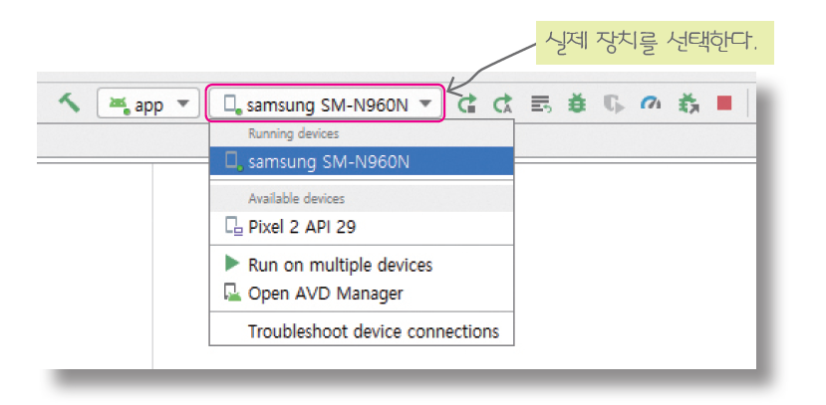
스마트폰이 연결된 상태에서 애플리케이션을 실행한다.

Slide 16
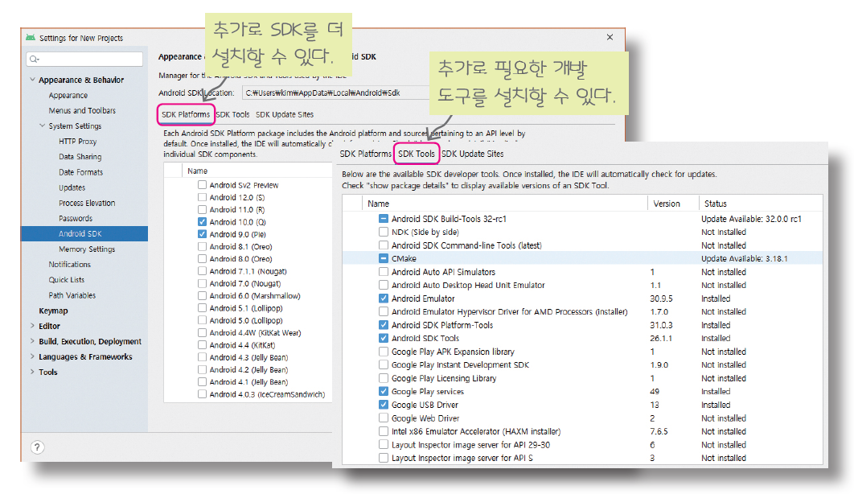
SDK 매니저 설정
우리가 사용하는 버전은 최신 버전이지만, 더 낮은 버전을 설치하여서 하위 버전 호환성을 테스트할 수도 있다. 이때는 SDK 매니저를 이용하여서 이전 버전을 설치하여야 한다.
SDK 매니저

Slide 17
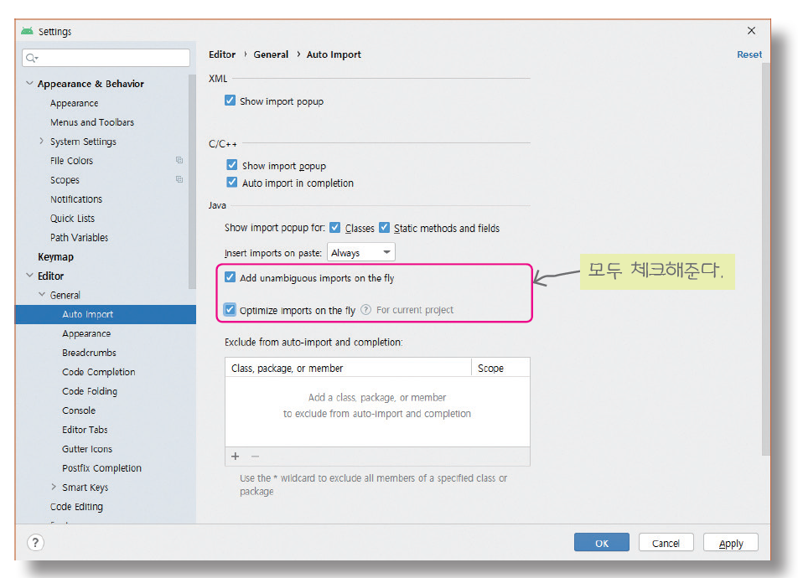
안드로이드 스튜디오 설정

Slide 18
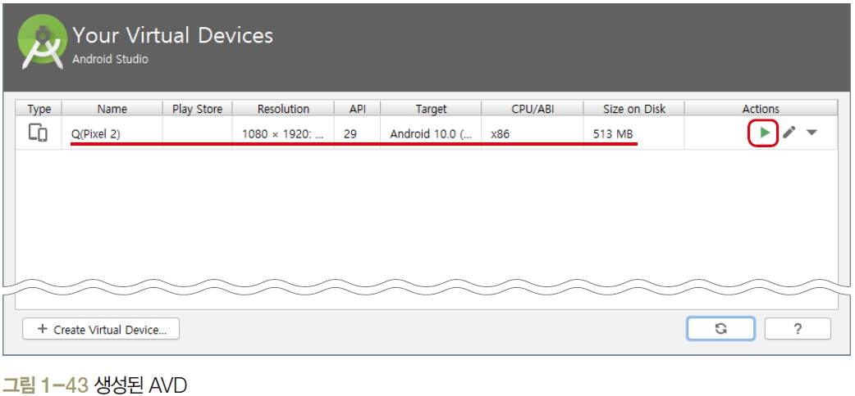
(10) 최종적으로 완성된 AVD의 모습
<Launch> 클릭 : AVD 부팅

Slide 19
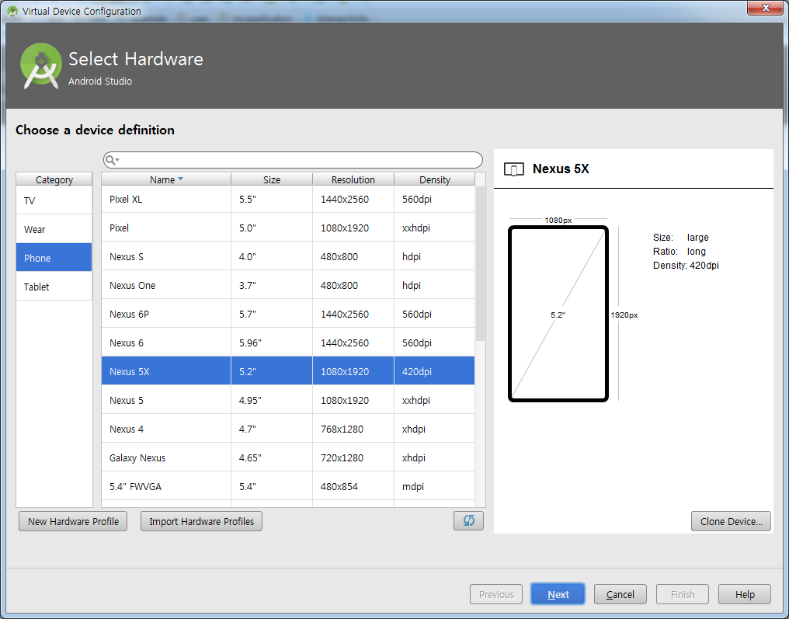
실행을 위한 아이콘 클릭

Slide 20
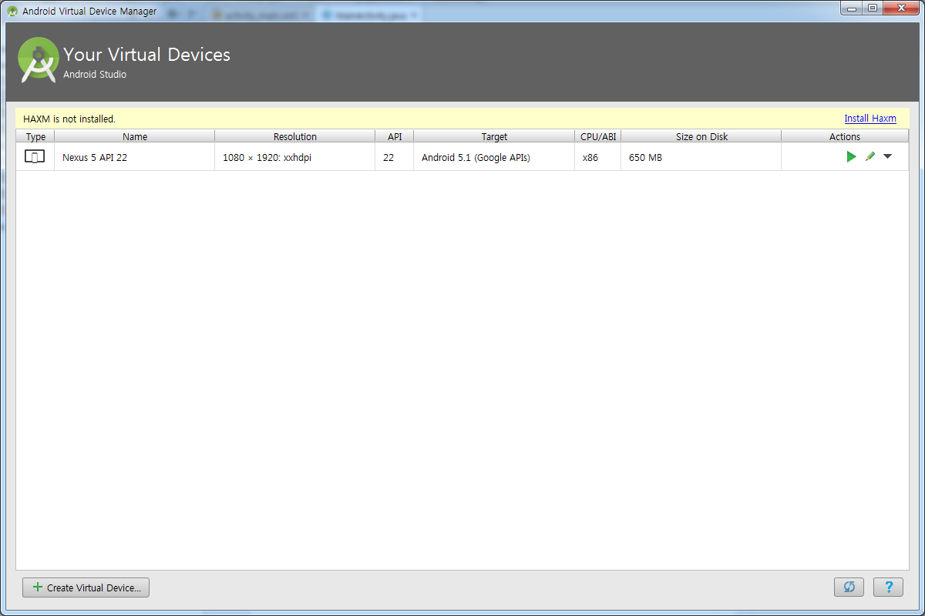
AVD Manager에서 ‘Create Virtual Device….’ 버튼 클릭후 해당 API 레벨의 SDK를 다운로드 받은후 AVD를 만들 수 있음
편집기능을 사용하면 AVD의
SDK버젼 확인이 가능

Slide 21
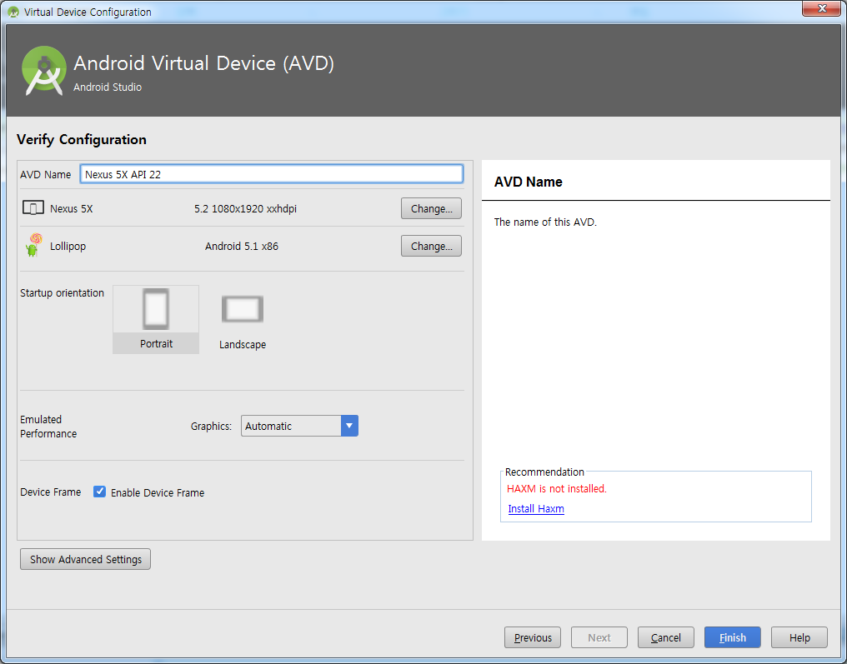

Slide 22
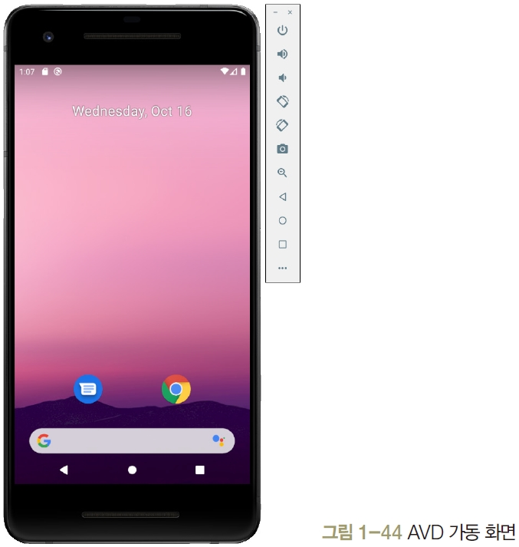
4. 안드로이드 AVD 생성
(11) 잠시 후에 부팅된 AVD 확인

Slide 23
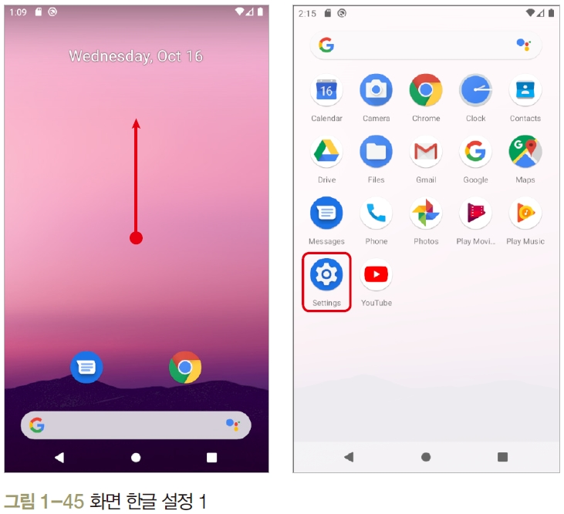
(12) 한글 설정
화면을 마우스로 클릭 - 위쪽으로 스와이프
‘Settings’ 아이콘 클릭

Slide 24
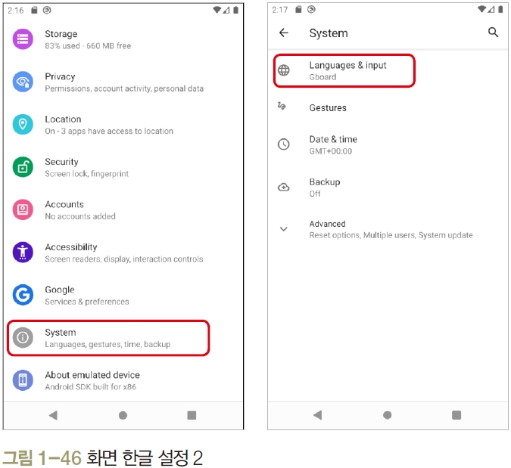
(13) 화면을 위로 스와이프
[System] 클릭 - [Languages & input] 클릭

Slide 25
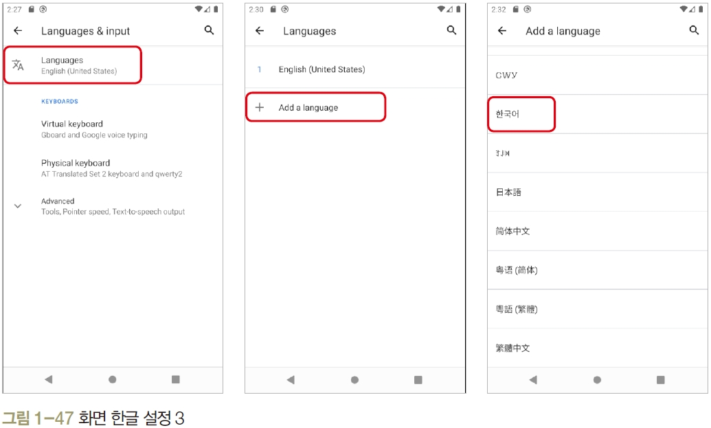
(14) [Languages]-[Add a language] 클릭
아래로 스와이프 - ‘한국어’ 클릭

Slide 26
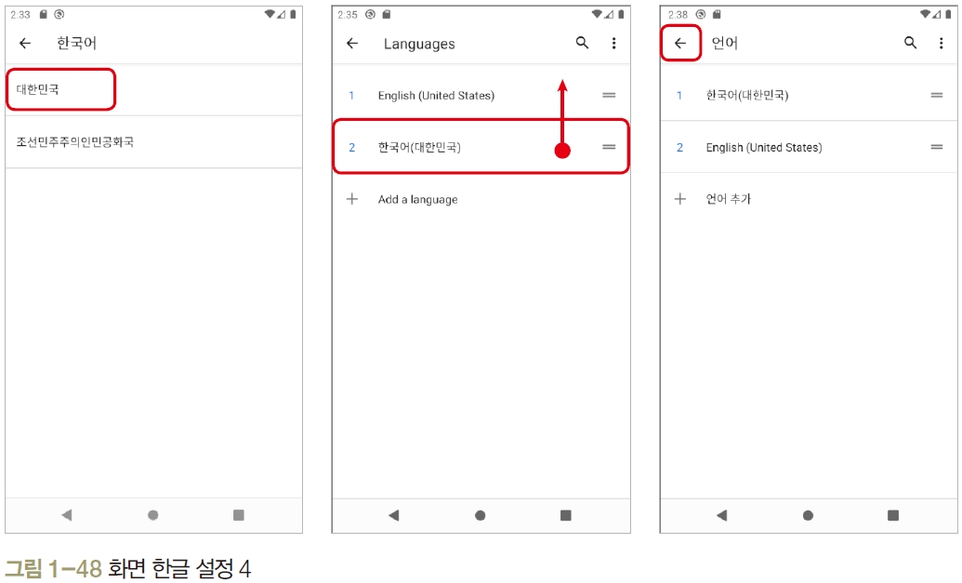
(15) ‘한국어(대한민국)’을 꾹 누른 채 위로 올려서 첫 번째로 만들기
잠시 기다리면 화면이 한글로 바뀜.
<←> 클릭 - 앞 화면으로 돌아가기

Slide 27
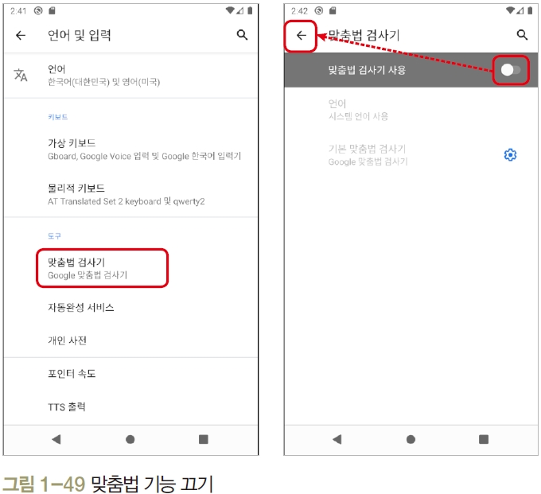
(16) 맞춤법 기능 해제
[고급]-[맞춤법 검사기] 클릭 - ‘맞춤법 검사기 사용’의 오른쪽 클릭 - 흐린 색깔로 변경
<←> 클릭 - 앞 화면으로 돌아감

Slide 28
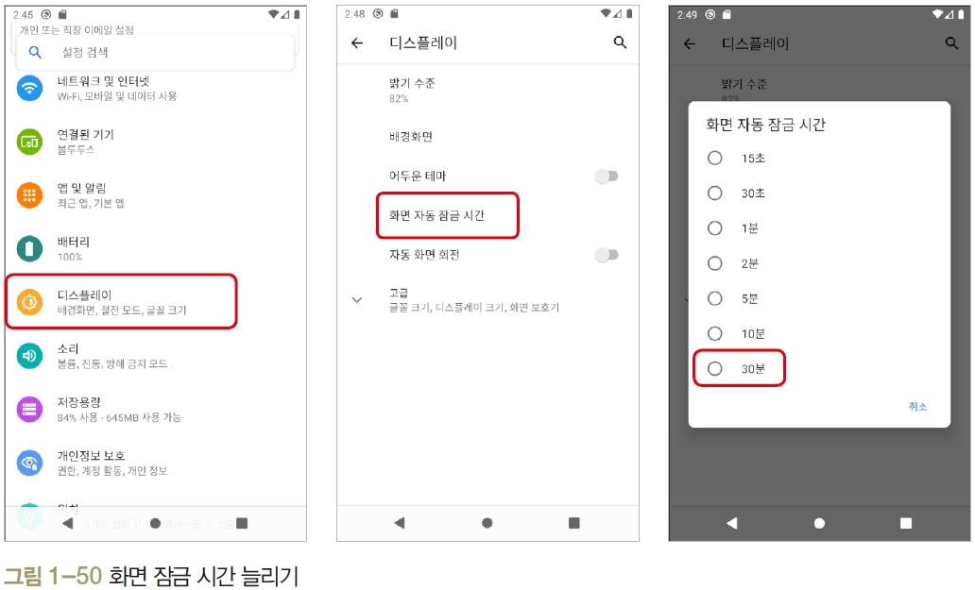
(17) 절전 모드 시간 늘리기
<←>를 연속 2회 클릭 - [설정] 화면 - [디스플레이] 선택
[절전 모드] 클릭 - ‘30분’ 선택 : 30분마다 화면이 잠김

Slide 29
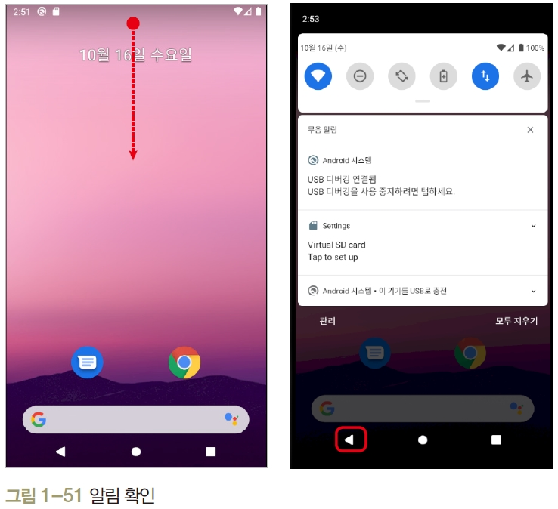
(18) 스마트폰과 같은 기능 제공
아래쪽 홈 아이콘(●) 클릭 : 초기화면으로 돌아감.
위쪽 상태 바를 잡아서 아래로 스와이프 : 현재 알림 확인 가능.
아래쪽 돌아가기 아이콘(◀)을 클릭 : 닫힘

Slide 30
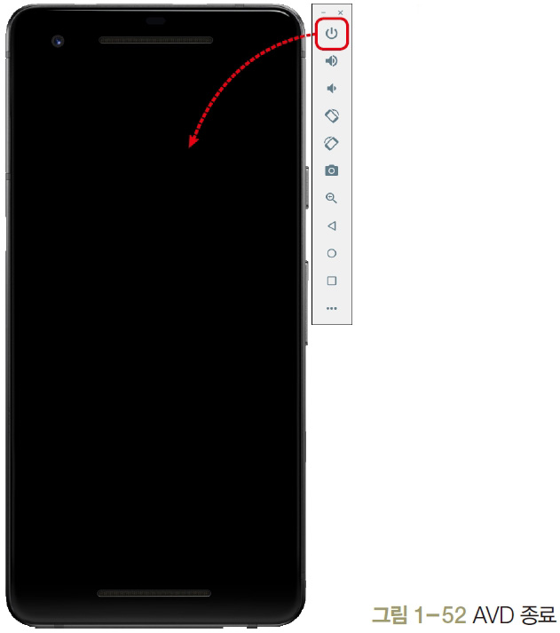
(19) 오른쪽 위 <Power> 버튼을 누르면 스마트폰 종료.
오른쪽 위의 <×>를 눌러 AVD 닫기
(20) [Android Virtual Device Manager] 창 닫은 후, [File]-[Close Project] 선택 : 프로젝트 종료

Slide 31
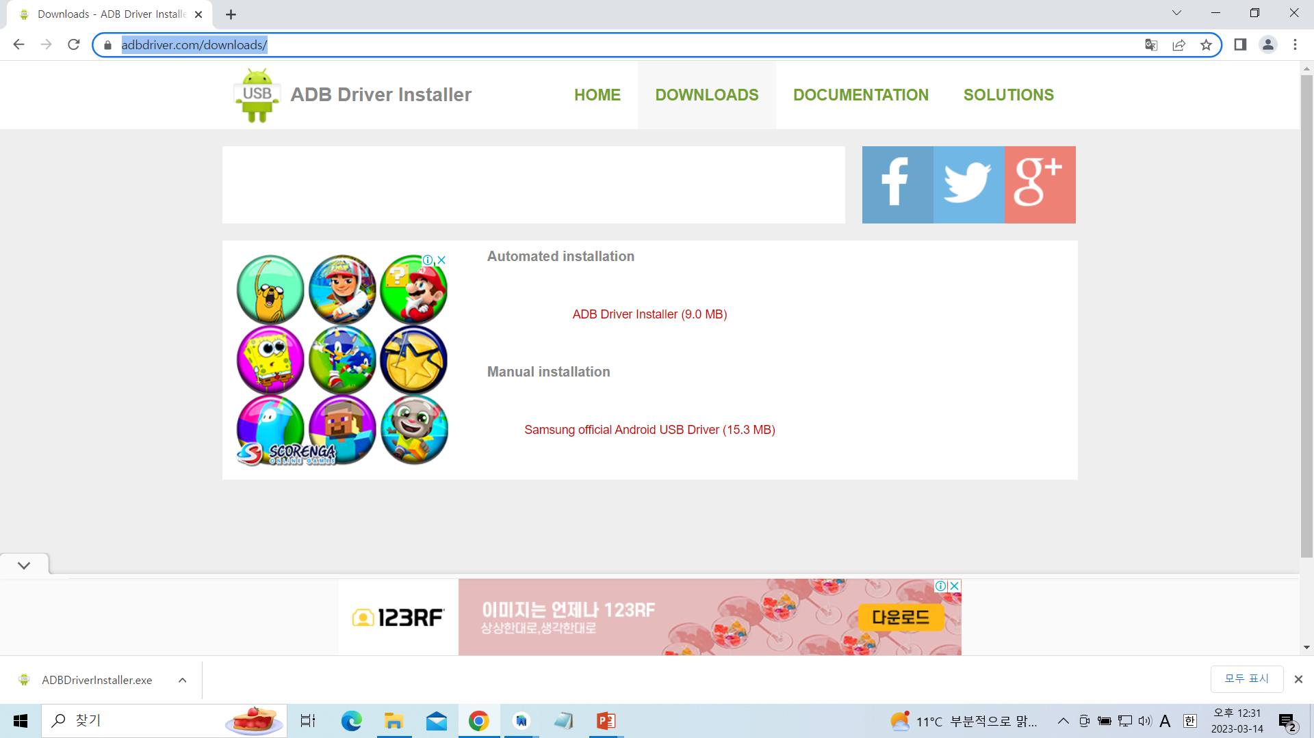
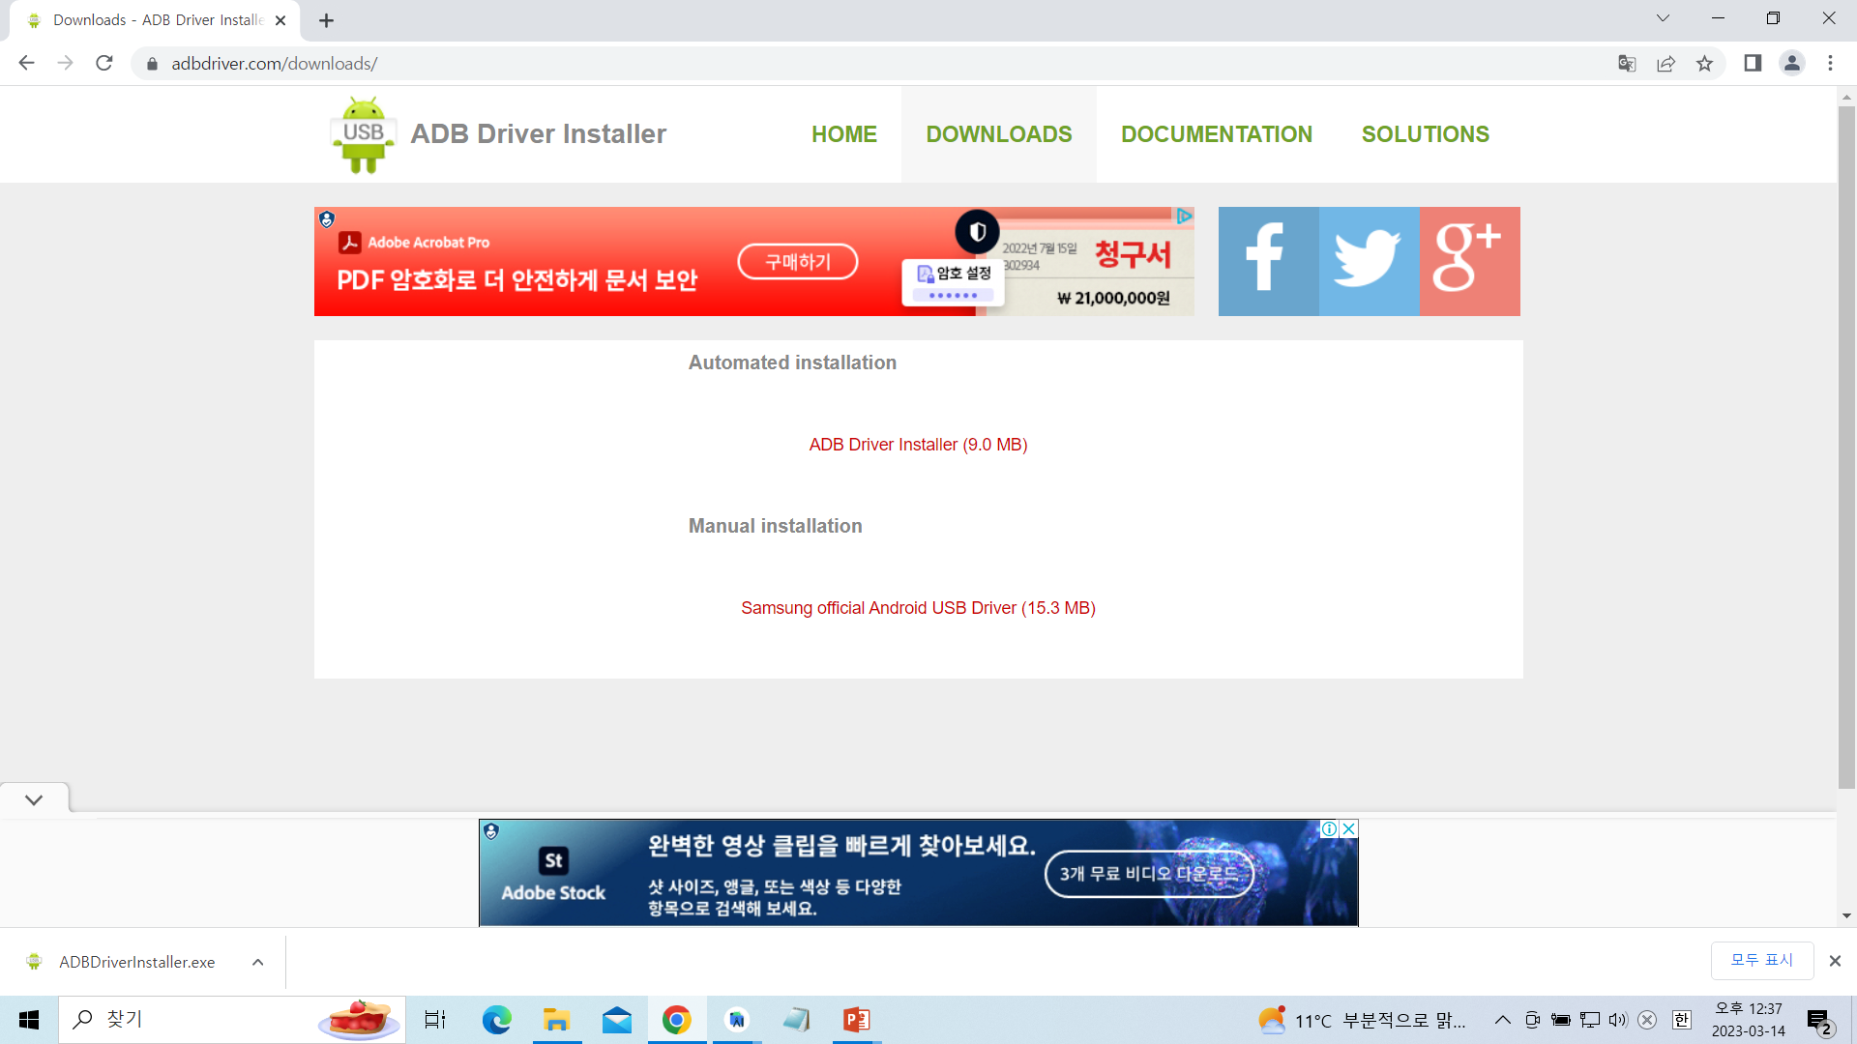
4. 앱 실행 환경 구축
스마트폰 실행환경
스마트폰 실행환경의 구축은 개발자들이 사용하는 스마트폰 제조사의 홈페이지에서 스마트폰 통합 USB드라이버를 다운로드 받아 설치
ADB드라이버 자동설치기(https://adbdriver.com/downloads/)를 이용하면 간편하게 자동 설치

Slide 32
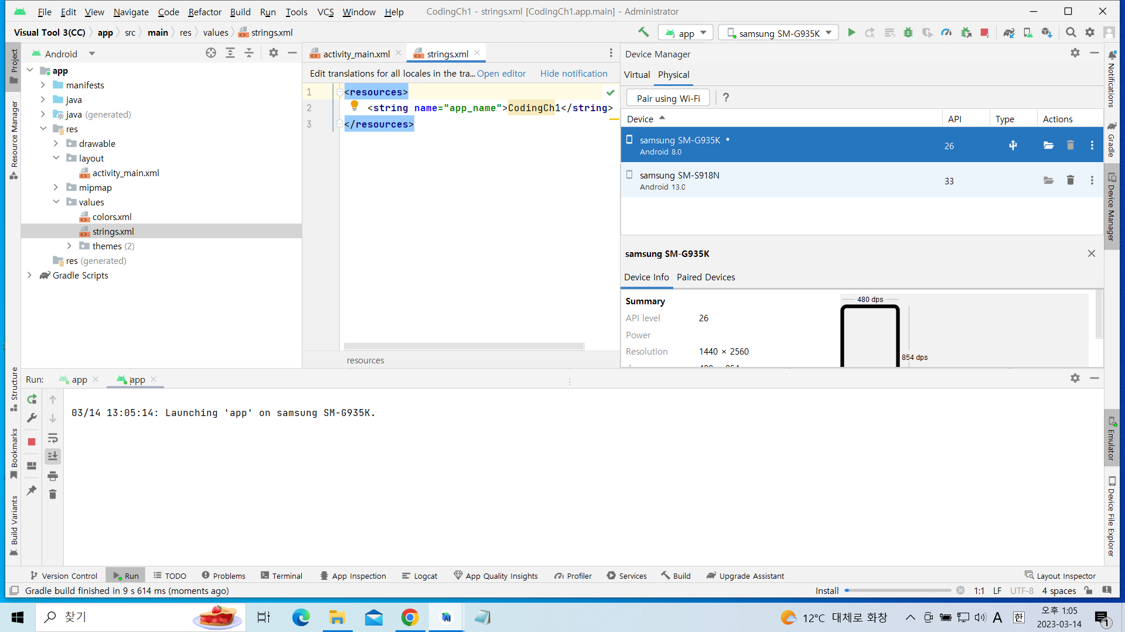
삼성폰 연결화면

Slide 33
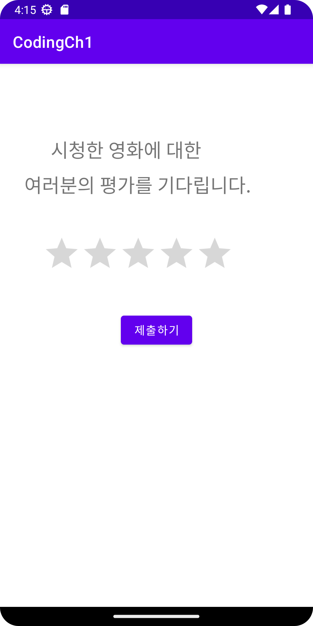
결과화면

Slide 34
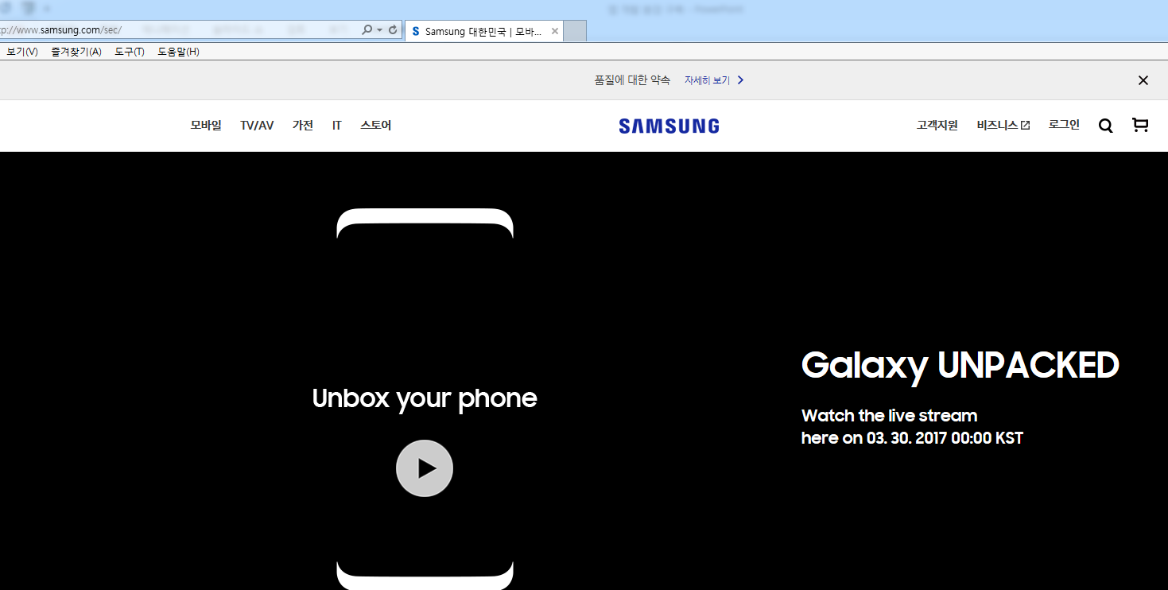
삼성 스마트폰 통합 USB드라이버
삼성전자홈페이지(www.Samsung.com/sec) →고객지원→ 휴대폰 지원센터 에서 다운로드

Slide 35
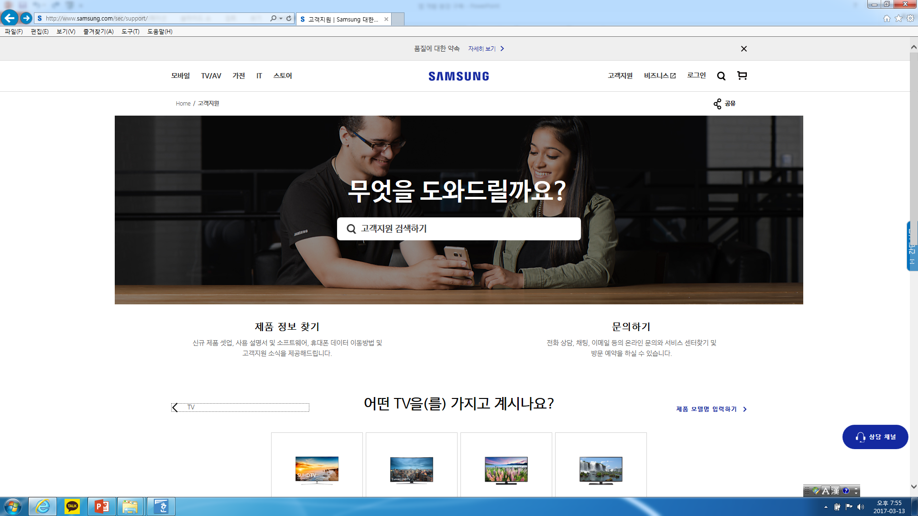
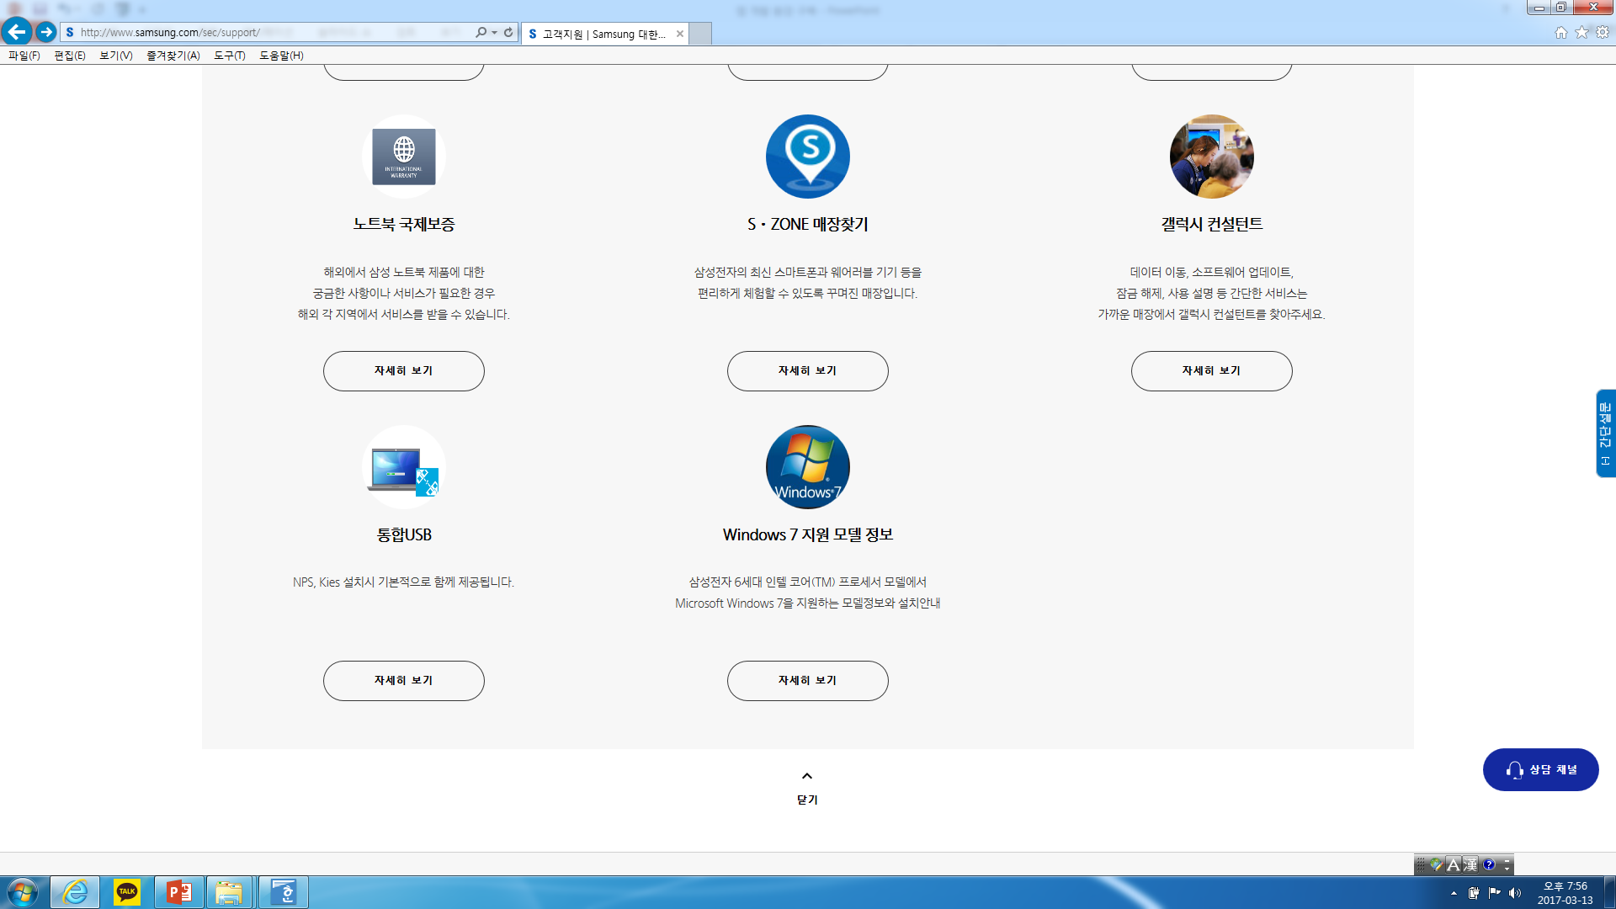
휴대폰 지원센터의 ‘통합 USB’클릭

Slide 36
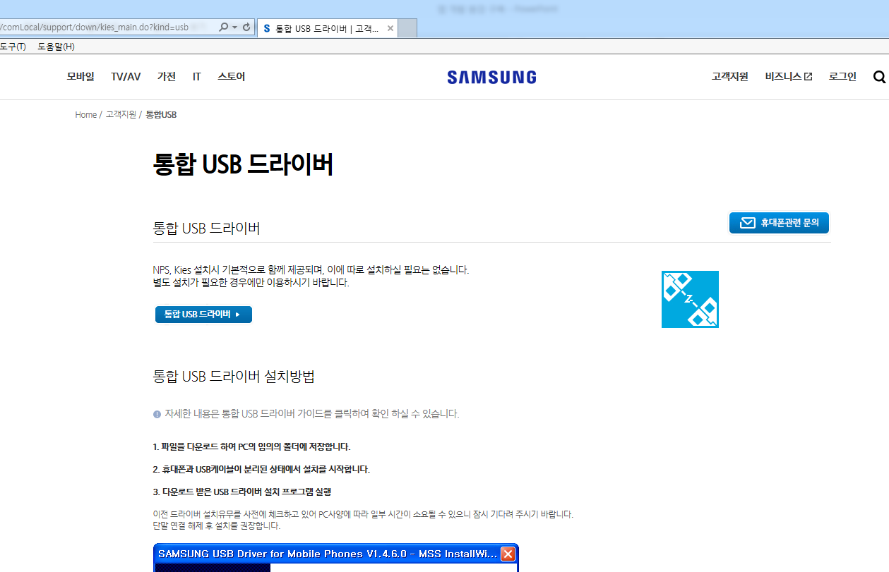
‘통합USB드라이버＇버튼 클릭(다운로드하여 PC에 설치)

Slide 37
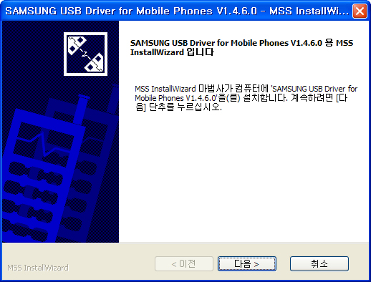
통합 USB 드라이버 설치방법
1. 파일을 다운로드 하여 PC의 임의의 폴더에 저장합니다.
2. 휴대폰과 USB케이블이 분리된 상태에서 설치를 시작합니다.
3. 다운로드 받은 USB 드라이버 설치 프로그램 실행

Slide 38
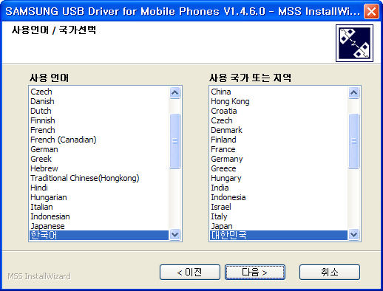
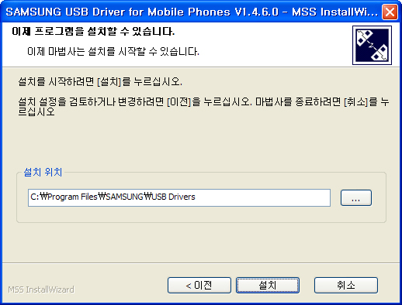
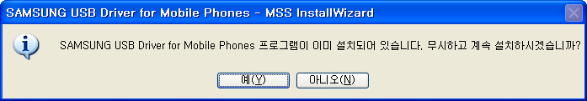
4. 설치언어 선택
5. 드라이버 설치 시작
이전에 설치된 적이 있다면 재설치 팝업이 보여질 수 있으며, 재설치를 할 경우 "예"를 선택하시기 바랍니다

Slide 39
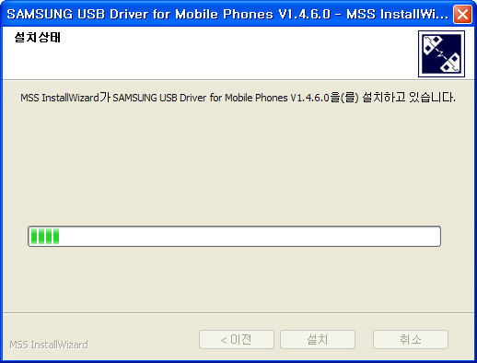
6. 드라이버 설치 시작
PC사양에 따라 일부 시간이 소요될 수 있으니 설치가 완료 될 때까지 잠시 기다려 주시기 바랍니다. 설치 중에는 휴대폰 장치를 PC에 연결하지 안도록 권고합니다.

Slide 40
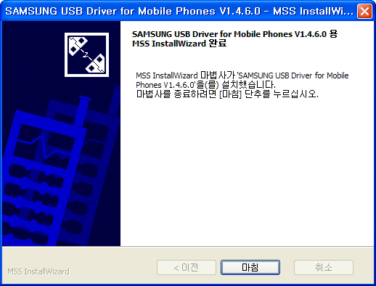
7. 드라이버 설치 완료
통합 usb 드라이버가 정상적으로 설치 시 아래 화면을 확인하실 수 있습니다.
설치 후에는 과거 설치하였던 드라이버들은 모두 삭제되며 새로운 드라이버로 교체됩니다.

Slide 41
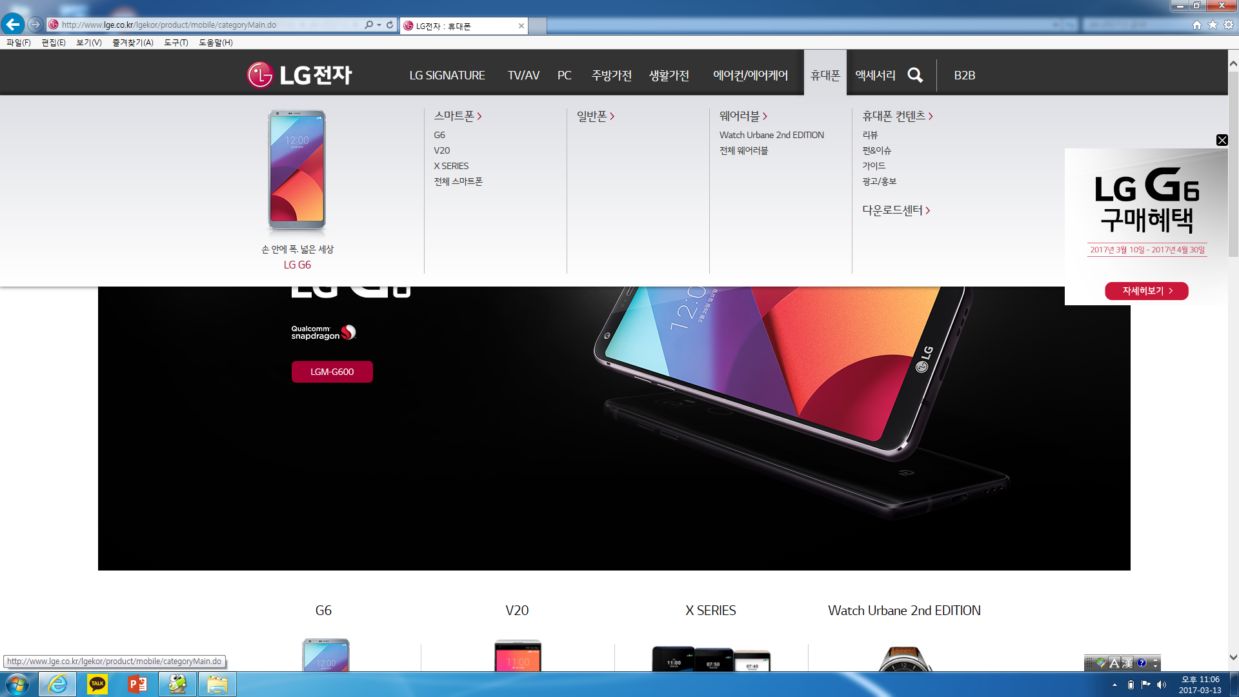
LG 스마트폰 통합 USB드라이버
LG 스마트폰 통합 USB드라이버는 ‘LG Mobile홈페이지(www.lgmobile.co.kr) →다운로드센터 에서 다운로드

Slide 42
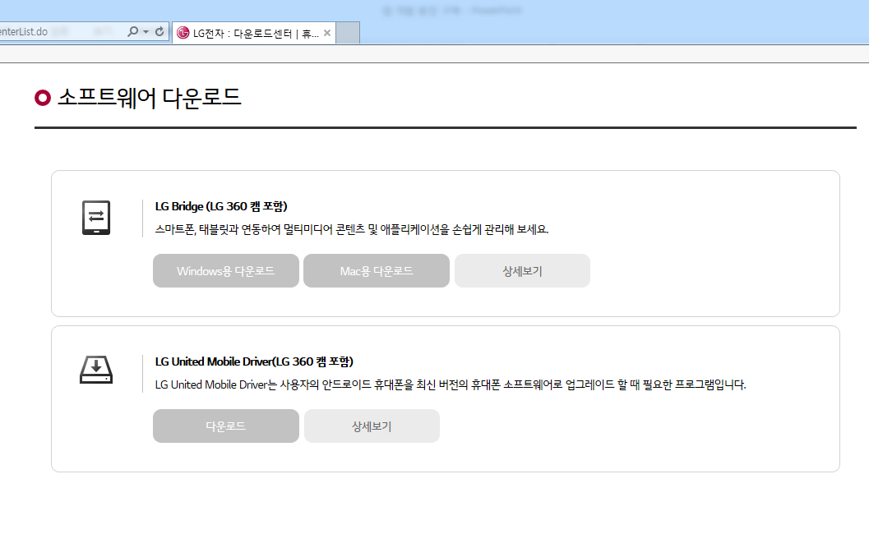
‘LG United Mobile Driver’다운로드하여 PC에 설치

Slide 43
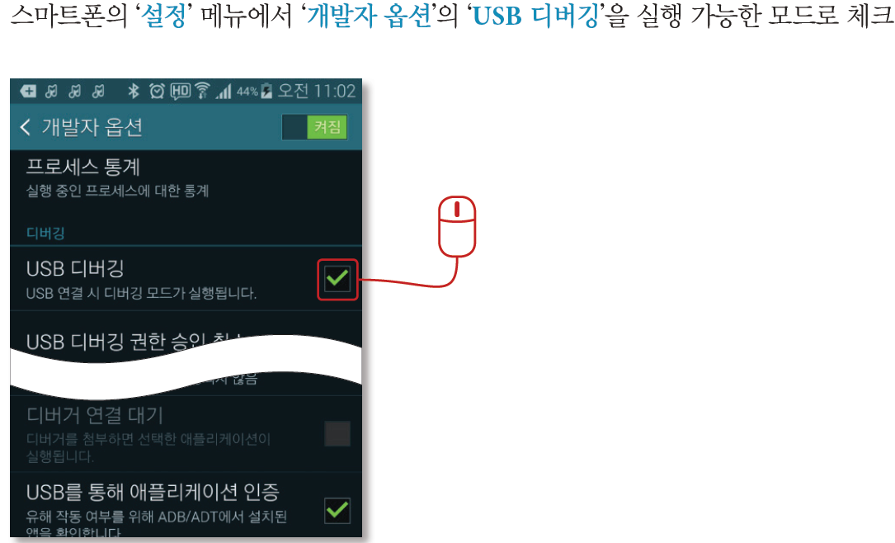
스마트폰의 환경설정

Slide 44
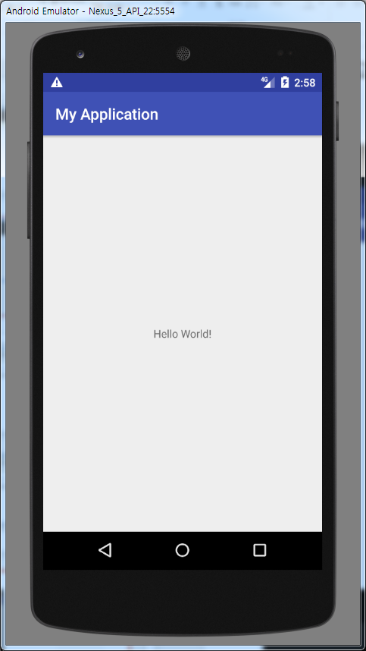
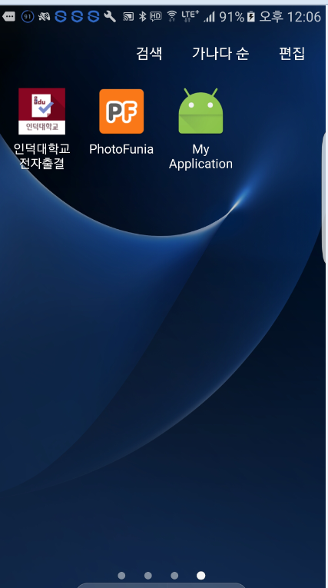

실행결과 화면
- AVD 에뮬레이터 결과화면 -겔럭시 S7 에지폰 결과화면

Slide 45

안드로이드 실행화면 갭처
하단부의 ‘Android Monitor’탭을 클릭하면 나타나는 ‘Screen Capture’ 아이콘 선택

Slide 46


